Slide 1

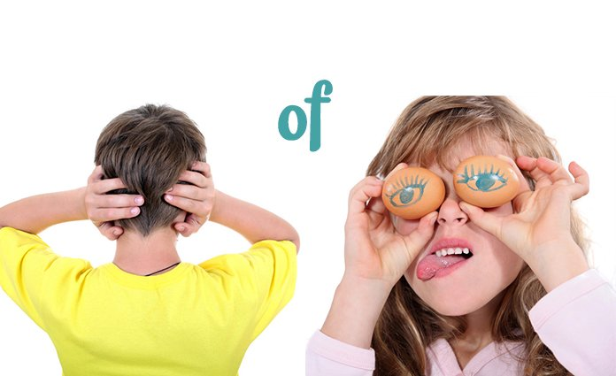
Sensorische informatieverwerking
www.ergoml.nl
Notes:
1

Slide 2
Inhoud
Aanleiding en doel
Profielen
Kijken vanuit een profiel
Ontwikkeling vanuit de informatie die je zintuigen geven
Alertheid
Concentratie en aandacht
Ontwikkeling
Vragen
www.ergoml.nl
Notes:
2

Slide 3
Sensorische informatieverwerking is het vermogen om zintuiglijke informatie op te nemen, te verwerken en de verschillende stukjes informatie aan elkaar te verbinden zodat we er adequaat op kunnen reageren.
Ontwikkeling van een baby, peuter, kleuter op basis van de zintuiglijke prikkelverwerking!
Welke zintuigen hebben we?
www.ergoml.nl
Notes:
3

Slide 4




www.ergoml.nl
Notes:
4

Slide 5
Profielen
Moeite in opmerken en registreren
Prikkel-zoekend
Sensitief
Prikkel-vermijdend
www.ergoml.nl
Notes:
5

Slide 6
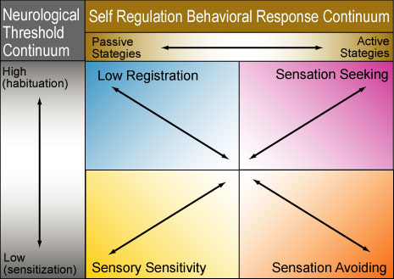
www.ergoml.nl
Notes:
6

Slide 7
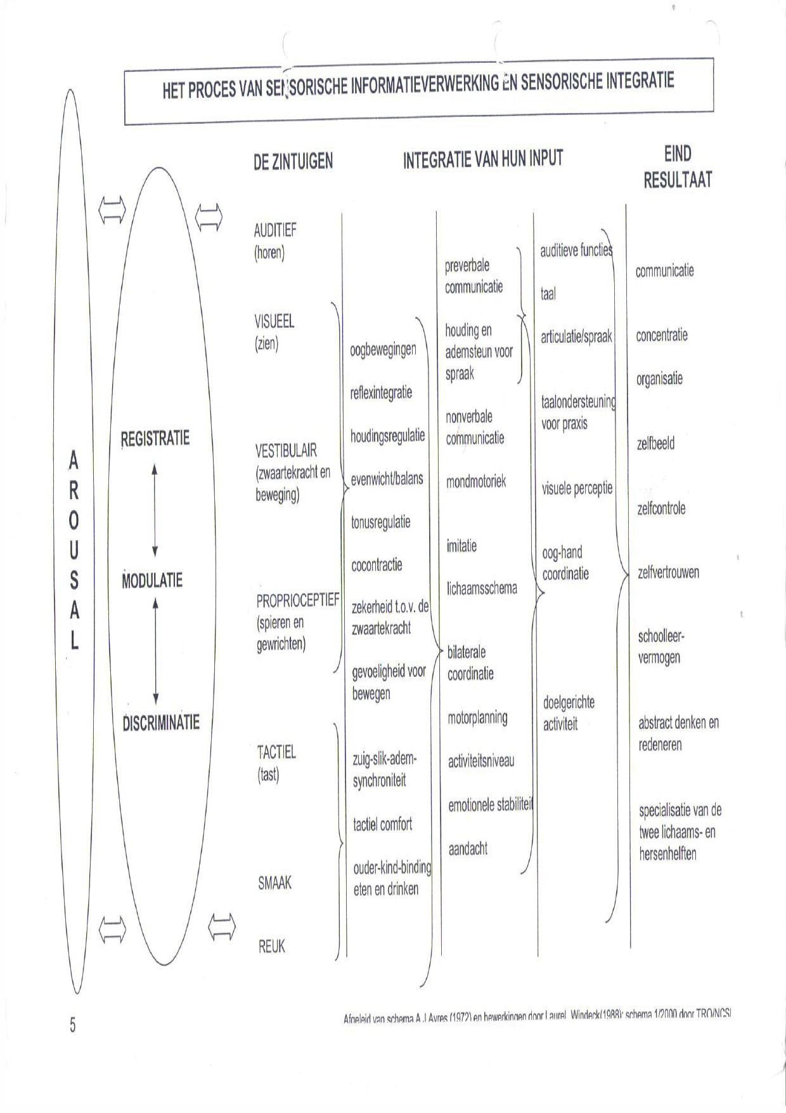
www.ergoml.nl
Notes:
7

Slide 8
Kijken vanuit je eigen profiel
– Iedereen heeft een uniek profiel
– Het profiel is niet statisch
– Je handelen wordt bewust en onbewust gekleurd door je eigen profiel en
eerdere ervaringen.
– Komen tot regulatie
www.ergoml.nl
Notes:
8

Slide 9
Arousal/Alertheid
Hoog
Optimaal niveau
Laag
Notes:
25-1-2010

Slide 10
Concentratie en aandacht
Sensorische overprikkeling
of
Cognitieve onderprikkeling
We zien hetzelfde gedrag:
– wiebelen, friemelen
– wegdromen of staren
Bij cognitieve onderprikkeling: zoekend naar prikkels en juist alert op sensorische informatie uit de omgeving met als gevolg problemen in focus en concentratie.
www.ergoml.nl
Notes:
10

Slide 11
Prikkelgevoelig? Hoogsensitief?
Ieder hoogsensitief kind is prikkelgevoelig
Niet ieder prikkelgevoelig kind is hoogsensitief.
Een hoogbegaafd kind is prikkelgevoelig en hoogsensitief, met een diepe beleving van alle prikkels om hen heen.
– zintuiglijk
– emotioneel
Bij cognitieve onderprikkeling zal de prikkelgevoeligheid en prikkelzoekend gedrag toenemen.
Sterk adaptief vermogen – > uit zicht vaak thuis
www.ergoml.nl
Notes:
11

Slide 12
Hoogbegaafd kind:
– Sterk gericht op informatie uit de context
– Emotioneel responsief sterk
– Sterk associatief
– Kwetsbaar in de sensorische informatieverwerking
Bv: horen wat je zegt maar horen de emotie in de stem om daarna te
luisteren en verwerken wat je zegt.

Slide 13
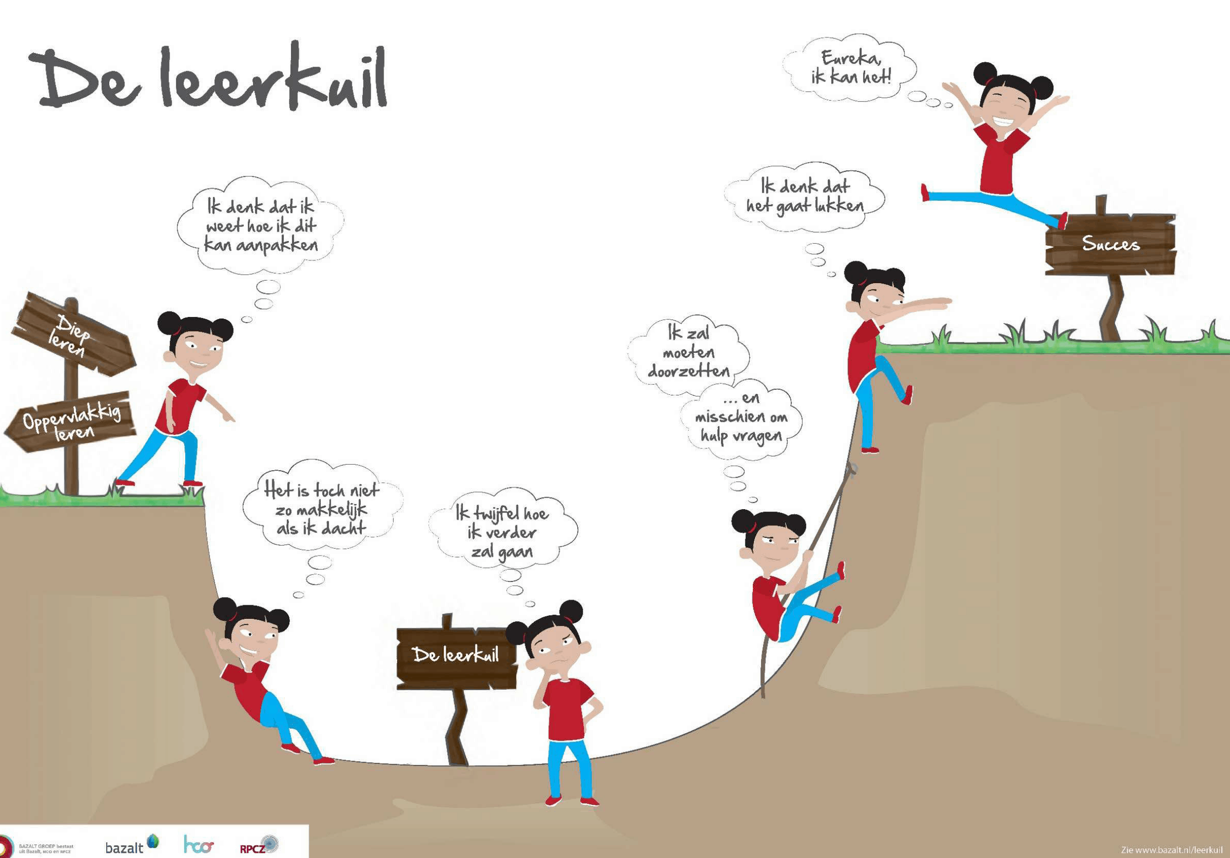
Aandacht voor harmonische ontwikkeling van de verschillende domeinen: sociaal-emotioneel, motorisch, cognitief
Belangrijk bij de ontwikkeling van cognitief sterke kinderen:
– aandacht voor de motorische ontwikkeling
– aandacht voor de ontwikkeling naar lateralisatie
– aandacht voor de sociaal-emotionele ontwikkeling
Insteken op het ontwikkelen van de executieve functies en vooral doorlopen van de leerkuil

Slide 14

www.ergoml.nl
Notes:
14

